Slide 1


Slide 2

0 1
行情分析
0 2
公募狙击
0 3
机构分析

Slide 3
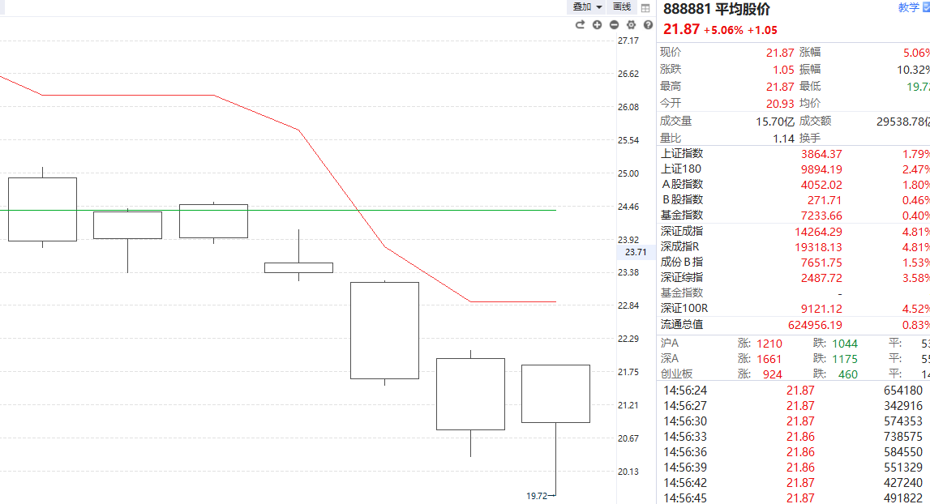
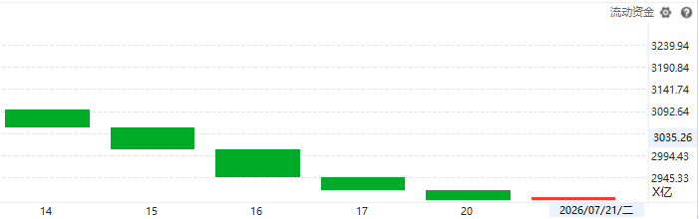
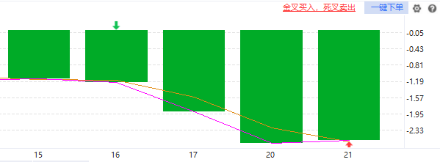
  市场行情分析（7-21）
大盘分析信号：S点，流动资金红，捕捞季节金叉，平均股价处于熊线之下，非理性杀跌；
操作策略上：超跌形成的金叉反弹，短期可先看牛线，如果流动资金红，则可看到熊线；

Slide 4
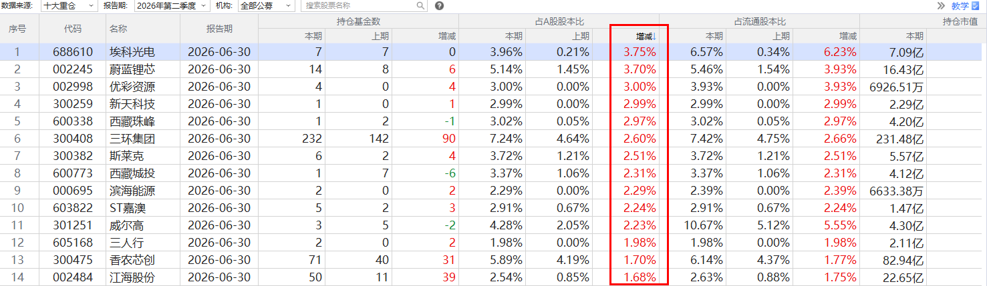
  公募狙击
1、选择最新的季度（一般当季结束后15个交易日更新），主动基金（主动意愿选择买卖）
2、占A股股本比增加说明基金买入增加了，而持仓基金数增加有可能只是机构多了，但量不一定多。

Slide 5
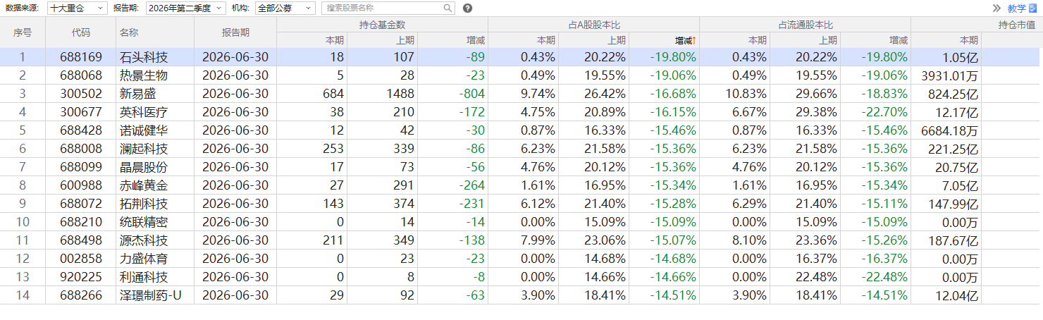
  公募狙击
要特别注意在二季度，大幅减持的个股，如若技术上趋势破位。那么要注意中期走坏的可能。

Slide 6
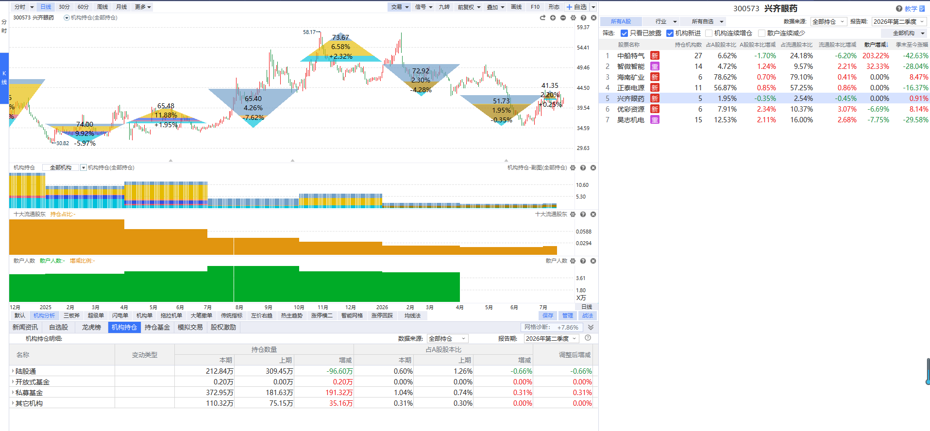
  机构分析

Slide 7
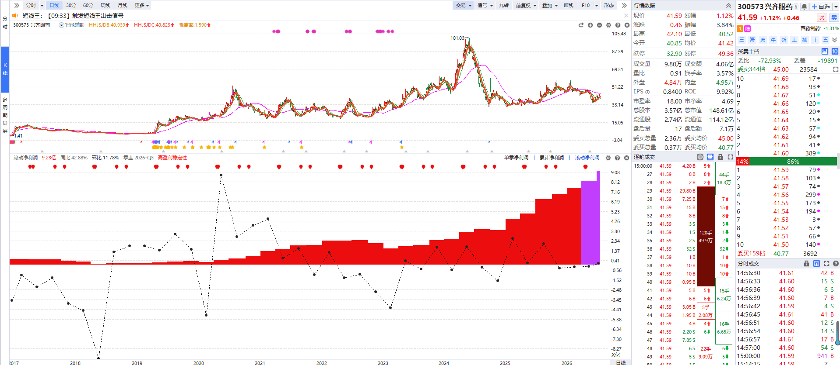
  案例讲解---兴齐眼药
关注优秀的基金经理增买什么？

Slide 8
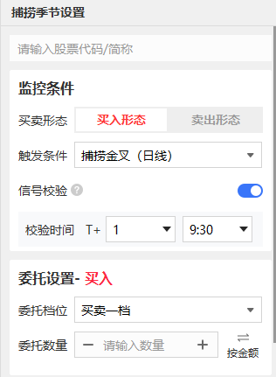
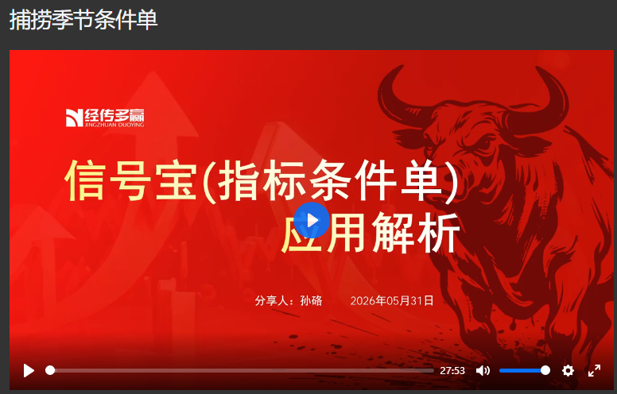
  捕捞季节条件单
信号宝：即按信号来实现的条件单功能。
目前重点上线的是：捕捞季节条件单。
用户可设定捕捞季节金叉或死叉（日线/60分钟）进行自动委托买卖
无须再自己盯盘看着了。只要盘中出现金叉或死叉，则会自动委托下单买入或卖出。

Slide 9
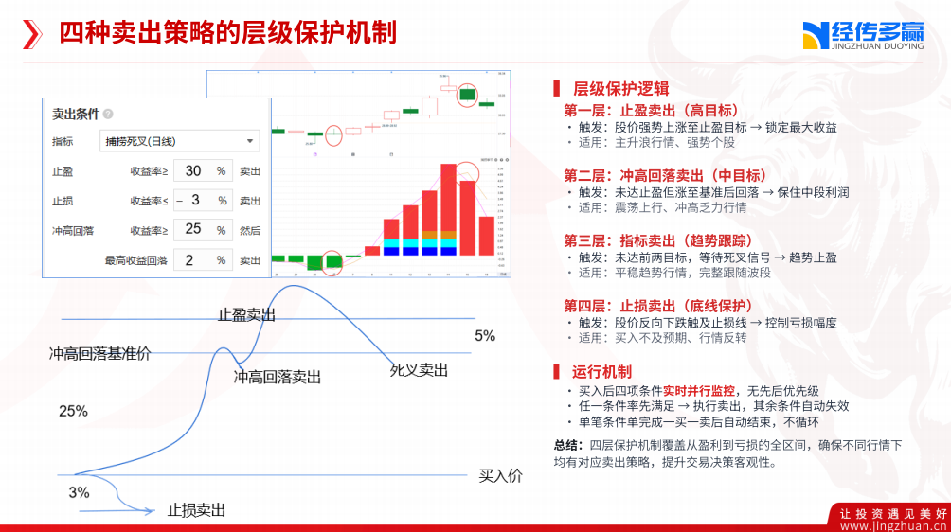
  卖出组合条件单

Slide 10
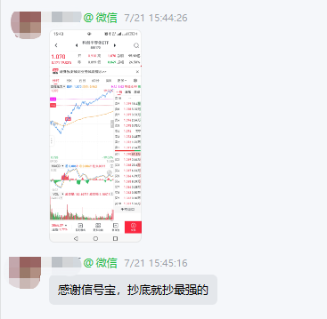
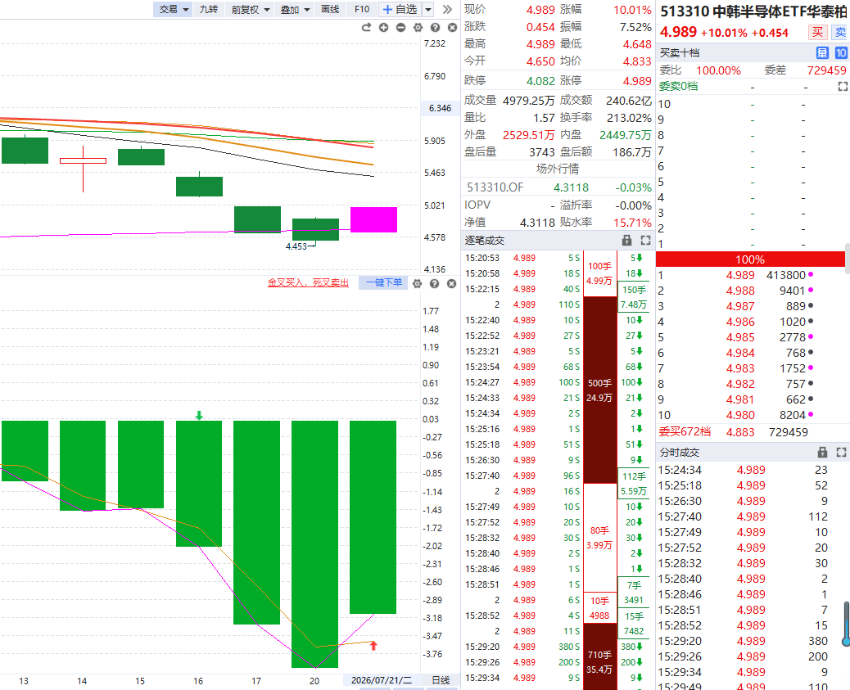
  案例展示

Slide 11
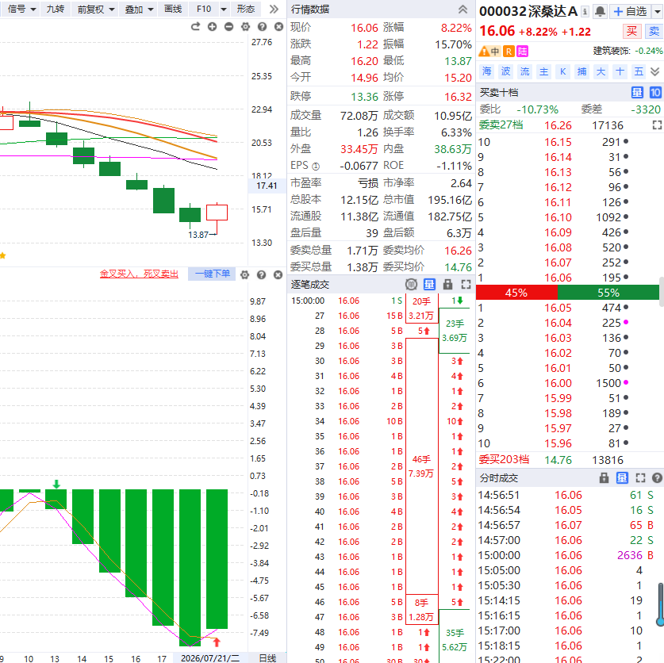
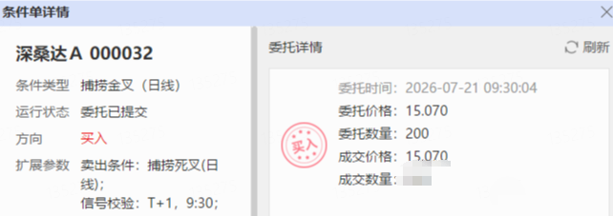
  案例展示

Slide 12
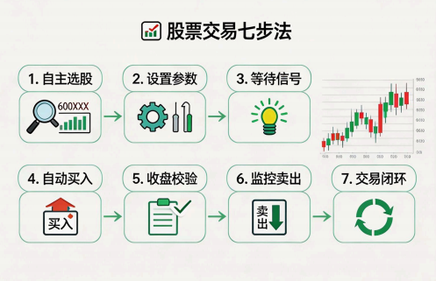
  专注选股
有了信号宝，往后大家就可以将买卖问题交给条件单自动下单执行；
而自己则更加专注于选股，解放自己在实盘中的时间及精力；
从而更发了更高在交易规则上的执行力，让自己的投资收益更稳定。

Slide 13


Slide 14
